Slide 1
鎢吊環
材質：鎢
單位 ：mm
俯視圖
接石墨瓦片(Φ5.5)
B
接鎢導棒
A
A
9
B
公差：+0.10mm
-0.10mm
M6*1.0
A-A斷面
10
65φ
開孔詳如後圖
5.5φ
3
B-B斷面
85φ

Slide 2
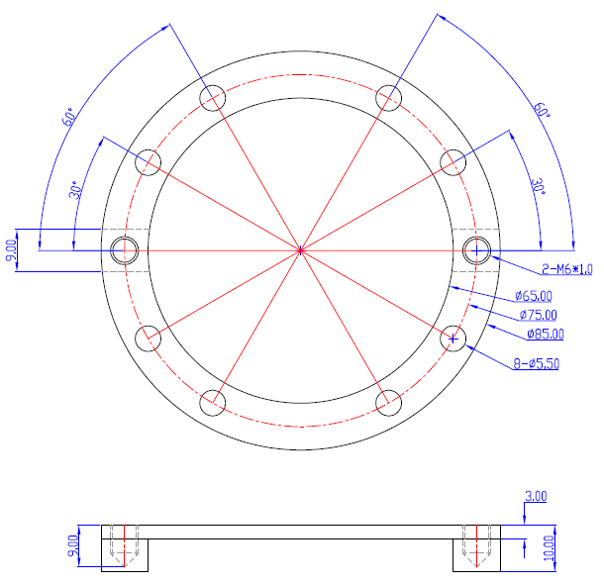
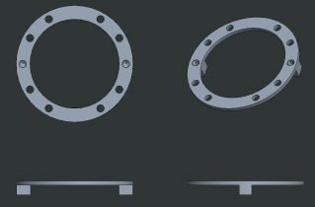
鎢吊環開孔位置圖
聯絡人：謝宏元
工研院材化所
TEL: 03-5916852

